Slide 1
YER ELMASI

Slide 2
Kullanım Yerleri
◆ Yer elması ekonomik açıdan fazla önemi olmayan bir bitkidir. Hayvan yemi olarak da kullanılır.
◆ Yer elması patates gibi yüksek oranda nişasta ve şeker içerir. Kuru madde oranı %30-50 arasında değişir.
◆ Yer elması, şeker hastalarının kullandığı insülin üretiminde geniş çapta kullanılır.

Slide 3
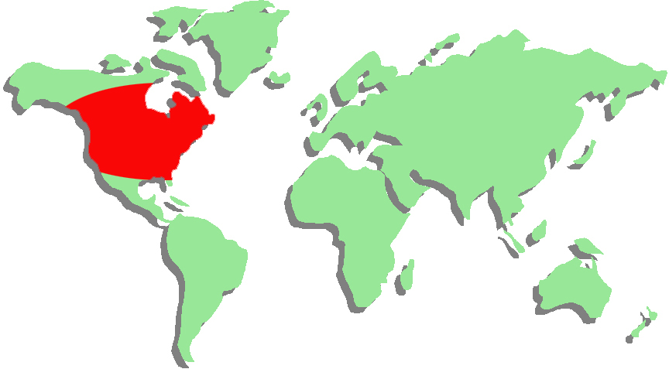
Orijini
Yer elmasının anavatanı Kuzey Amerika ve özellikle Kanada'dır. Fransızların Kanada'yı keşfettiği yıllarda Kuzey Amerika'da yer elmasının bulunduğu ve yumrularının yendiği bildirilmektedir.
17. Yüzyılda Fransa'dan Almanya'ya ve İngiltere'ye geçen yer elması 19. yüzyılda İstanbul ve çevresinde üretimde alınmıştır. Akdeniz, Ege, Marmara ve İç Anadolu'da yer yer üretimine rastlamak mümkündür.

Slide 4
Sistematiği
Takım : Campanulatae
Familya : Compositae (Asteraceae)
Cins : Helianthus
Tür : Helianthus tuberosus

Slide 5
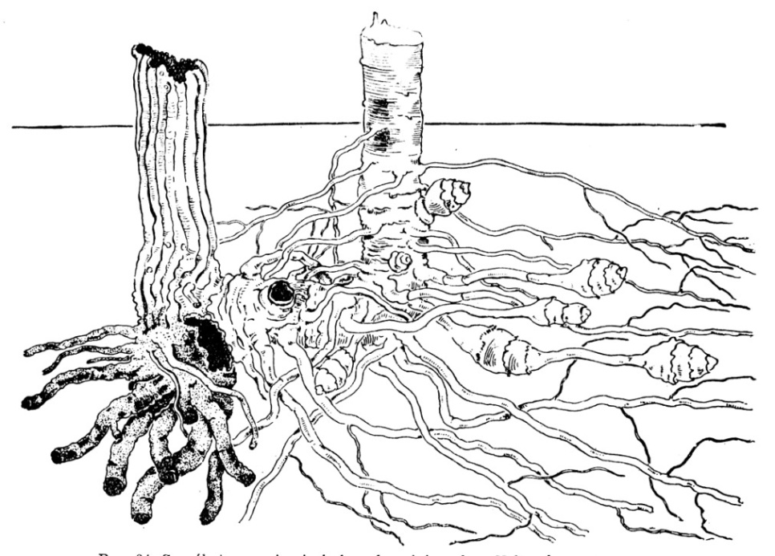
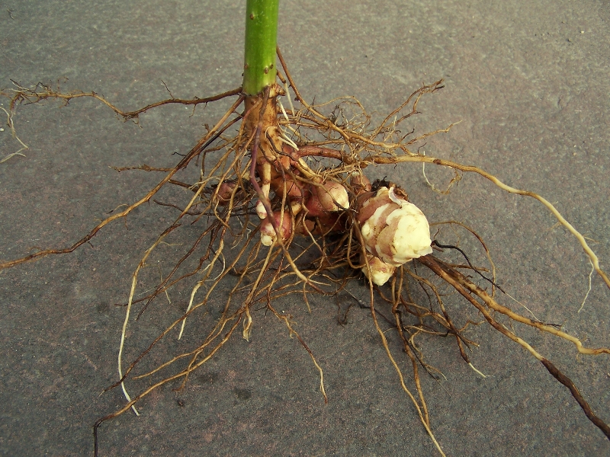
Kök
Toprak altında kalan yumrular veya üretim için toprağa atılan yumrular üzerinde gözler bulunur. Bu gözlerden kök ve sürgünler meydana gelir. Yumru üzerinden çıkan kökler yanlara ve derinlemesine büyür. Başlangıçta tek olan kökler daha sonra dallanarak çok köklü bir yapı kazanır.
Kökler üzerinde meydana gelen şişkinliklerden yumrular oluşur. Köklerin %70-80’i toprağın 20-30 cm derinliğinde bulunur. Geriye kalan köklerin tamamına yakını 60-70 cm derinliğe kadar inebilir.

Slide 6
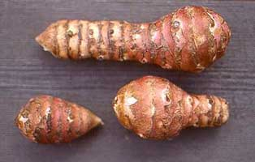
Yumru
Toprak altındaki kökler üzerindeki şişkinliklerden oluşan yumruların sayıları ve büyüklükleri bitkinin beslenme durumuna göre değişir. Bir yumrudan gelişen bir bitki 10-30 adet arasında yumru oluşturabilir. Yumru sayısı arttıkça yumrunun büyüklüğü azalır. Yumrular besin deposu görevi görürler. Aynı zamanda da ertesi yıl bitkiyi oluşturacak tomurcukları taşırlar.
Yumrular 10-200 g arasında değişen ağırlığa sahiptir. Ortalama yumru ağırlığı 50-100 g’dır. Yumruların şekli başlangıçta yuvarlak ve düzgündür. Düzgün şekilli yumrular yanında kırışık, boğumlu ve düzgün olmayan yumrular meydana gelebilir. Yumruların köke bağlandığı kısmı incedir, diğer ucu kalınlaşarak bir topaç şeklini alır. Yumru üzerinde sayısı değişen büyüme noktaları (sürgün ucu) vardır. Yumru kabuk rengi kırmızı, sarı, bazen beyaz da olabilir. Et rengi ise beyaz ve kirli beyazdır.

Slide 7
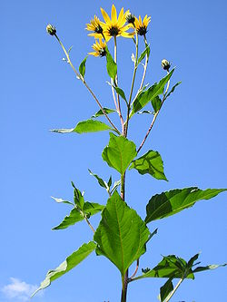
Gövde
Yer elması yumruları toprağa tek tek atılmışsa sürgün sayısı her yumru için 2-3 arasında değişir. Kendi halinde bırakılmış yerlerde ise çok sayıda sürgün meydana gelir. Ocak şeklinde üretim yapılıyorsa her ocakta 10-30 arasında sürgün bulunabilir.
Yumrular üzerindeki gözlerin uyanması ile oluşan sürgünler (gövde) dik olarak büyür. Başlangıçta tek olarak gelişir ve dallanma meydana getirmez. Rengi yeşil olup, üzerinde yapraklar bulunur. Gövde irileştikçe dip kısımları ayçiçeği sapı gibi sertleşir ve yarı odunsu bir yapı kazanır.
Gövde belli bir boya ulaştığında dallanır. Her dalın ucunda çiçek tomurcukları meydana gelir. Çiçeklerin oluşması ile bitki boyu uzaması durur. Bitkilerin boy uzunluğu 2-2.5 metre arasında değişir. Gövdenin çapı ise 1-4 cm arasındadır. Gövdenin üzeri tüylü yapıdadır.

Slide 8
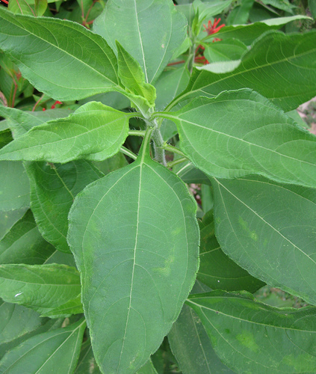
Yaprak
Yapraklar tek tek ve kısa bir sapla gövdeye bağlanır. Yaprakların ay çiçeği yapraklarına benzer ve parçasızdır. Yaprakların sap ve uç kısmı dar, orta kısmı ise geniştir. Yaprak kenarları dişlidir. Yaprak rengi yeşil olup, üzerleri tüylüdür.

Slide 9
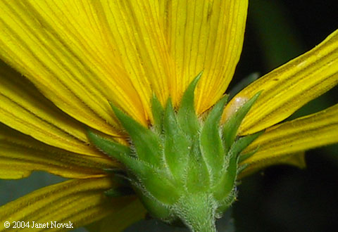
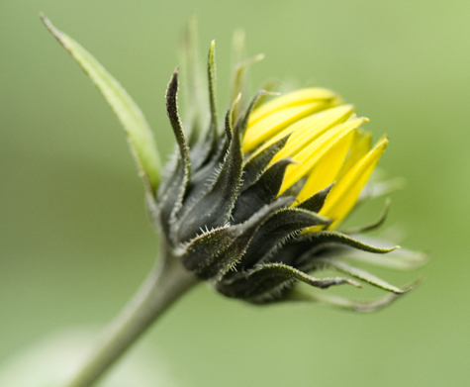
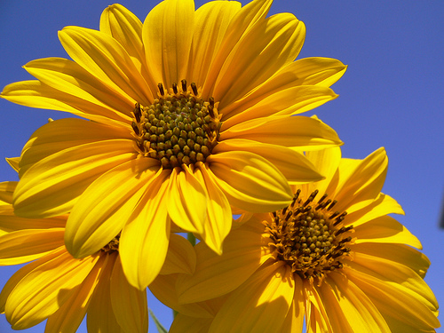
Çiçek
Yer elmasının çiçekleri gösterişli, büyük ve sarı renklidir. Her dalın ucunda tek bir çiçek tablasında çok sayıda çiçek oluşur.
Çiçeklenme Temmuz ayında başlar Eylül sonuna kadar devam eder. Çiçekler 1-5 cm büyüklüğünde olup, ay çiçeğine çok benzer. Çanak yaprakları yeşil renklidir. Çok sayıda sarı renkli taç yapraklar bulunur. Taç yaprakları çanak topraklardan uzun ve ovaldir.
Dişi organ erkek organ demeti arasından çıkar. Dişi organların tepesi parçalıdır. Çiçeklerde tohum oluşumu fazla görülmez. Tohumlar ancak ıslah materyali olarak kullanılır. Toprak altında oluşan yumrularla üretim yapıldığından tohum oluşumu önemli değildir.

